Slide 1

VY_52_INOVACE_19_
Živá a neživá příroda
ČLOVĚK A JEHO SVĚT
5. ročník
Ing. Hana Adamcová
Vytvořeno: 2011

Slide 2
Anotace
Výukový materiál lze využít v hodinách prvouky i přírodovědy k výkladu problematiky živé a neživé přírody.

Slide 3
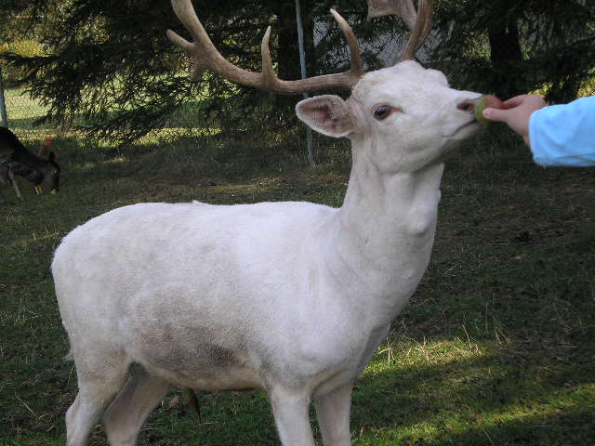
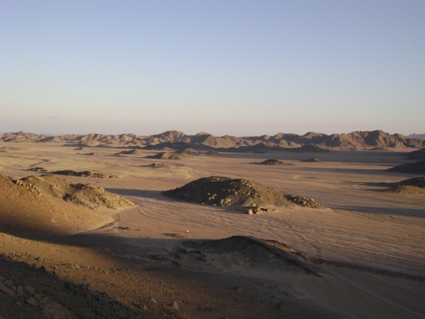
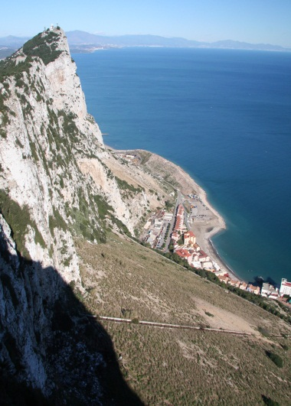
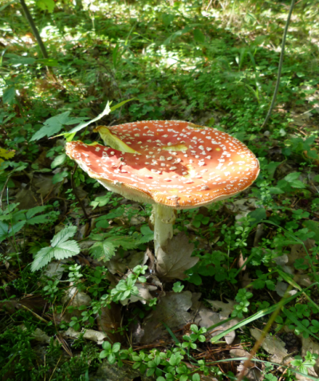
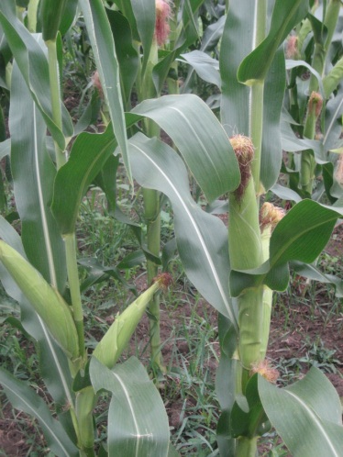
PŘÍRODA
PŘÍRODA
ŽIVÁ PŘÍRODA
NEŽIVÁ PŘÍRODA
mikroorganizmy
houby
voda
vzduch
nerosty a horniny
rostliny
živočichové
půda
teplo a světlo

Slide 4
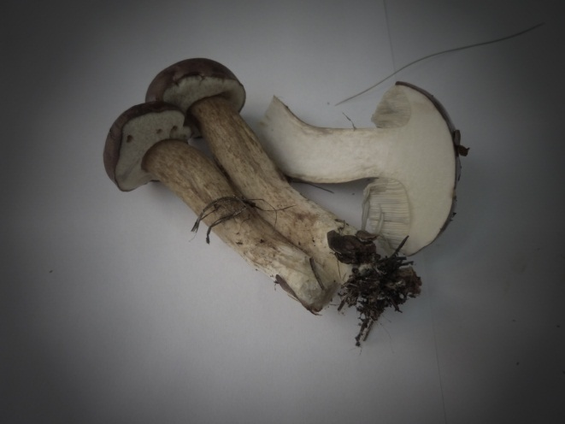
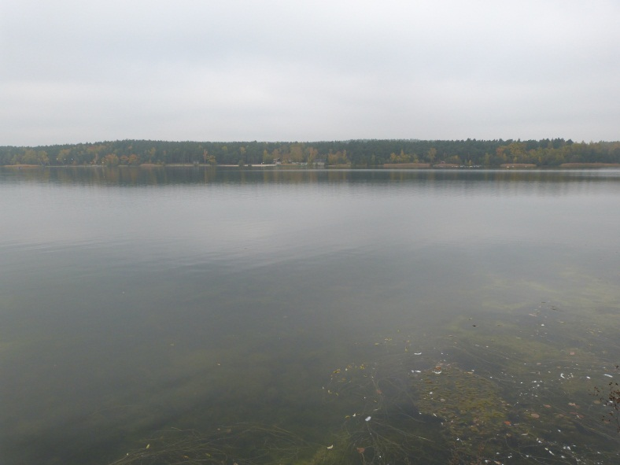
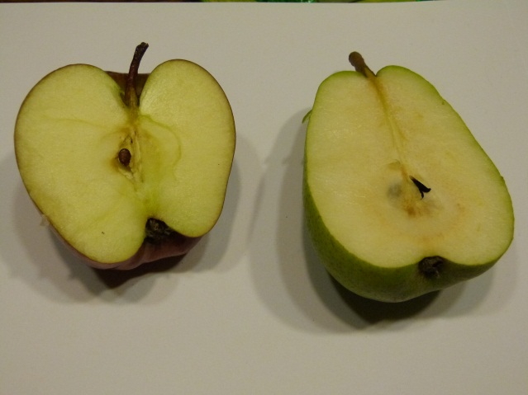
VODA
Voda je nezbytnou podmínkou pro život. Rostliny přijímají vodu kořeny a živočichové ji přijímají přímo nebo jako součást potravy. Voda je také domovem mnoha živočichů a rostlin.

Slide 5
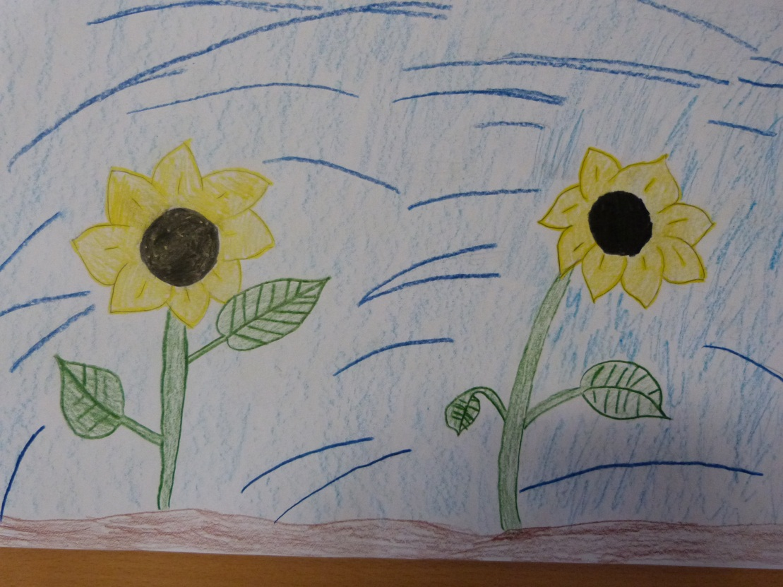
VZDUCH
Vzduch živé organizmy vdechují. Ze vzduchu spotřebovávají kyslík. Vydechují vzduch, kde převládá oxid uhličitý. Vzduch je kolem nás,
v půdě i ve vodě.

Slide 6
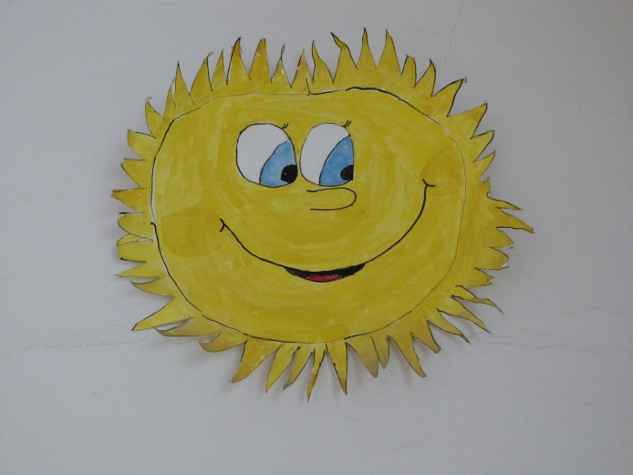
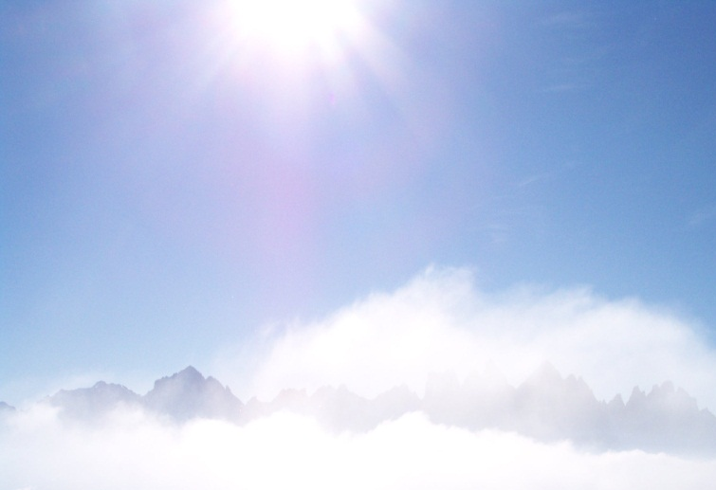
TEPLO A SVĚTLO
Teplo a světlo nám dává Slunce. Bez světla a tepla by neexistoval život na Zemi.

Slide 7
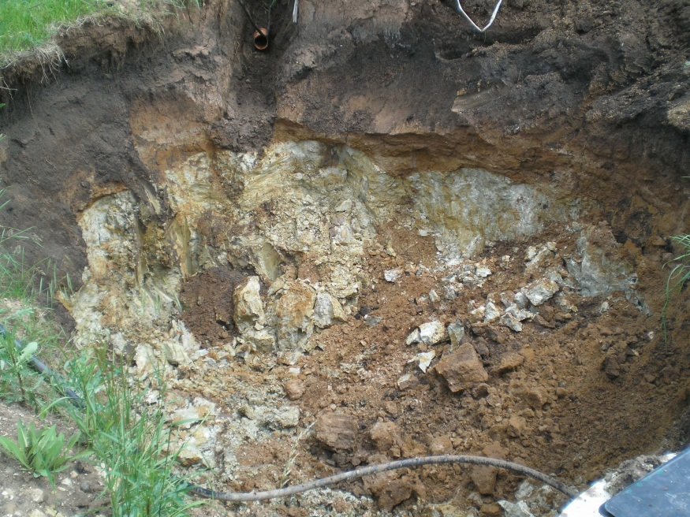
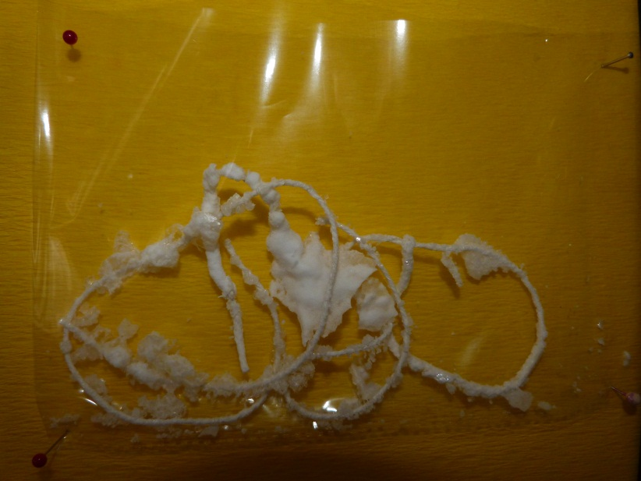
NEROSTY A HORNINY
Nerosty a horniny tvoří povrch naší planety Země. Najdeme je i na dně oceánů a moří. Horniny jsou složeny z nerostů.

Slide 8
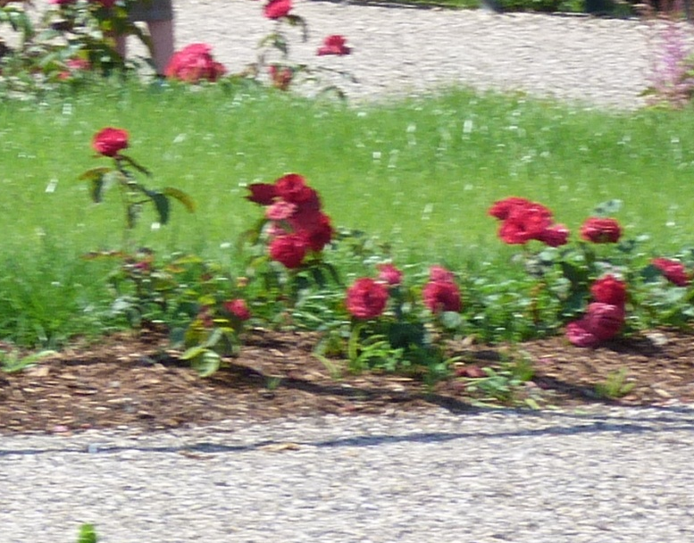
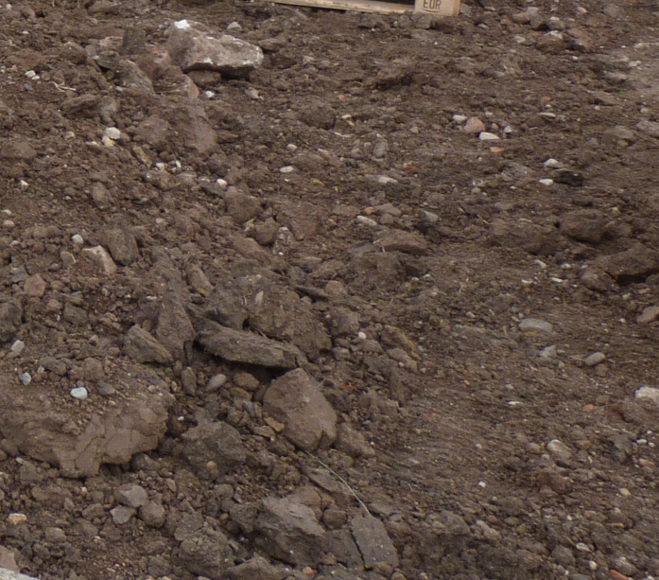
PŮDA
Půda pokrývá celý povrch zemské kůry. Vznikla zvětráváním a postupným rozpadem nerostů a hornin a působením živých organizmů.
Půda je důležitá pro všechny rostliny. Je zdrojem živin. Je nezbytná i pro živočichy, kteří v ní mají své skrýše.

Slide 9
Autor: Ing. Hana Adamcová
Základní škola a mateřská škola Liběšice, okres Louny, příspěvková organizace
Zpracováno v programu Microsoft Office 2010.
Použité obrázky pocházejí z vlastních zdrojů.
Matyášek, Jiří, Štiková, Věra, Trna, Josef. Přírodověda 5 : Učebnice pro 5.ročník Člověk a jeho svět. Brno : Nová škola, 2004. 87 s. ISBN 80-7289-063 -8.

